Slide 1
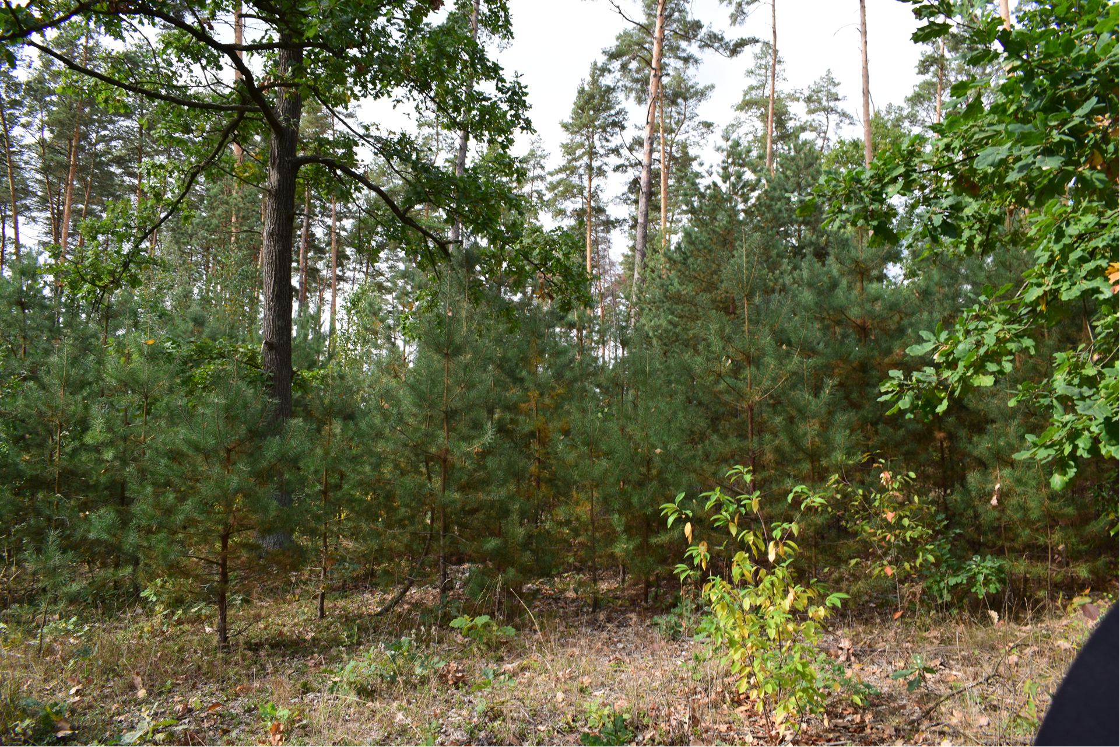
Підходи наближеного до природи лісівництва в ЄС та перспективи впровадження таких підходів в Україні
Всеукраїнський круглий стіл
«Стан лісового господарства України та необхідність його адаптації до директив ЄС з врахуванням сучасних вимог»
Олександр Сошенський, к.с.-г.н., доцент кафедри лісівництва
ННІ лісового і садово-паркового господарства НУБіП України
14.08.2024 р.

Slide 2
Скорочення
НПЛ – наближене до природи лісівництво/лісове господарство (Close-to-Nature Forestry)
CCF – система постійного лісового покриву (Continuous Сover Forestry)
2

Slide 3
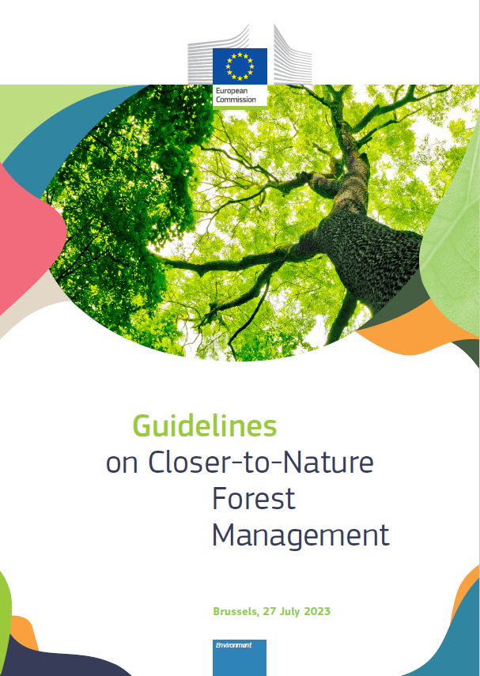
Ключові документи ЄС щодо НПЛ
EU Forest Strategy for 2030 (2021) – сприяє практикам сталого лісокористування, включаючи НПЛ, для посилення біорізноманіття та стійкості до зміни клімату.
EU Biodiversity Strategy for 2030 (2020) – популяризує використання системи управління лісами на засадах НПЛ задля захисту та відновлення європейських лісів.
EU Guidelines on Closer-to-Nature Forest Management (2023) – надає основи принципи НПЛ з прикладами кращих практик та регіональних контекстів для впровадження управління лісами за принципами НПЛ.
3

Slide 4
ЛІСОУПРАВЛІННЯ В ЄС
4

Slide 5
Інформація про лісоуправління в ЄС
Збільшення лісистості ЄС, яке відбулося за останні десятиліття також включало створення штучних монокультурних насаджень, або заліснення відкритих ландшафтів, що мало негативні наслідки для біорізноманіття.
Природна динаміка та біорізноманіття є визначальними факторами вразливості, стійкості та адаптаційної здатності лісів. Ліси, які складаються з декількох видів дерев, зазвичай багатші на біорізноманіття, стійкіші та функціонально різноманітніші, ніж ліси, що складаються лише з одного виду.
Держави-члени ЄС часто використовують практики, які імітують природні процеси, щоб сприяти розвитку біорізноманіття. Крім того, існує загальний інтерес до використання наближених до природи підходів для підготовки європейських лісів до зміни клімату та підвищення їхньої адаптаційної здатності.
5

Slide 6
Інформація про лісоуправління в ЄС
За останні 30 років у Європі спостерігалася тенденція вилучення все більших лісових площ з лісокористування та їх сувора охорона (лісові заповідники, екологічно важливі місця, цілорічні буферні зони навколо постійних гнізд хижих птахів, острови старовікових лісів, еталонні ліси).
Відповідно до Cтратегії ЄС щодо біорізноманіття та Нової лісової стратегії ЄС до 2030 року, вкрай важливо розвивати ланцюжки доданої вартості недеревної лісової продукції, розробити схеми оплати екосистемних послуг.
6

Slide 7
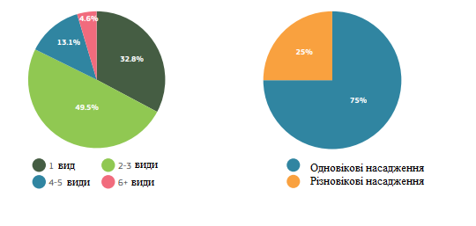
Диференціація лісів у ЄС за кількістю деревних видів у складі та віком
Рис. Розподіл площі лісів у ЄС, за кількістю видів дерев у складі та їх вікова структура, станом на 2015 рік (EU Guidelines on CNF Management, 2023)
7

Slide 8
Підходи управління лісами в ЄС
У лісогосподарюванні використовуються два різні підходи:
Перший – це роздільний підхід, який передбачає створення спеціалізованих природоохоронних територій, таких як резервати з невтручанням або мінімальним втручанням та виділення територій для активного господарювання.
Другий – інтегрований підхід, який включає елементи захисту біорізноманіття при веденні лісового господарства орієнтованого на вирощування продуктивних насаджень. Наразі інтегрований підхід переважає в більшості країн-членів ЄС
8

Slide 9
Спільні підходи управління лісами в ЄС
Поодинокі (вибіркові) або групові рубки;
Природне поновлення;
Мішані насадження;
Різновікові деревостани;
Використання місцевих деревних видів;
Збереження ключових природних середовищ існування та пов'язаних з ними біотопів;
Збереження старих дерев та пов'язаних з ними біотопів;
Створення добровільних «резерватів» (територій, де лісам дозволено рости природним шляхом без активної посадки або управління з боку людини);
Залишення сухостою;
Відновлення водно-болотних угідь;
Відмова від використання пестицидів.
9

Slide 10
НАБЛИЖЕНЕ ДО ПРИРОДИ ЛІСІВНИЦТВО/ЛІСОУПРАВЛІННЯ В ЄС
10

Slide 11
Про концепцію НПЛ
Потреба в посиленні спроможності лісів надавати різноманітні екосистемні послуги та підтримувати їх (забезпечення деревною продукцією, збереження біорізноманіття, захист водно-болотних угідь, захист якості води, рекреація, поглинання вуглецю, зберігання вуглецю).
Для досягнення вказаної мети необхідно посилити як екологічну складову сталого лісоуправління, так і стійкість лісових екосистем.
НПЛ може допомогти підвищити стабільність, стійкість та адаптаційну здатність лісів, а також допоможе мінімізувати значні та швидкозростаючі соціально-економічні ризики, пов'язані з пошкодженням лісів та втратами, спричиненими зміною клімату.
11

Slide 12
Про концепцію НПЛ
НПЛ розглядає ліси як екосистеми, що складаються з рослин, тварин, грибів, одноклітинних організмів та абіотичних елементів над і під землею, які співіснують та взаємодіють, щоб створити і підтримувати багатофункціональність лісу.
Для збереження біорізноманіття в цілому необхідна різноманітна структура та склад лісів. Така лісова екосистема повинна включати різні стадії розвитку, в тому числі на рівні видів, деревостанів і ландшафтів, щоб пропонувати різні середовища існування та умови життя для безлічі видів, які в ній мешкають.
12

Slide 13
Концепції НПЛ
Перехід до НПЛ передбачає різні заходи у різний час, тому в різних частинах Європи такі підходи різняться, зокрема:
У Північно-східній Європі поширена концепція імітування природних втручань і збереження природних структур (ключових середовищ існування, сухостою і т.д.).
У Центральній та Східній Європі переважає НПЛ відповідно до принципів «Pro Silva» (включає ринкові та неринкові цілі і бере до уваги всю лісову екосистему).
У Західній Європі здебільшого використовують лісогосподарювання за принципом – постійний лісовий покрив (Continuous Сover Forestry - CCF).
13

Slide 14
Принципи НПЛ
Загальними принципами НПЛ є:
вивчення природних процесів і надання їм можливості розвиватися;
підтримання гетерогенності та складності лісових структур і патернів (моделей);
інтеграція функцій лісу на різних просторових рівнях;
використання різноманітних лісогосподарських систем, що розроблені/базуються на моделях природних порушень у регіоні;
лісозаготівля з низьким впливом на навколишнє середовище, зберігаючи таким чином природне середовище.
14

Slide 15
НПЛ передбачає:
Мінімізація господарських втручань
Збереження та відновлення лісових ґрунтів і водних екосистем
Дбайливі рубки (несуцільні – вибіркові або невеликими групами)
Сприяння природному відновленню
Підходи орієнтовані на конкретний масштаб (дерево, деревостан, ландшафт )
Оптимальне збереження мертвої деревини
Охоронні території (ключові оселища і топографічні особливості)
Регулювання чисельності копитних тварин
15

Slide 16
Інструменти поширення НПЛ в ЄС
Навчання та поширення досвіду. Прикладом платформ для поширення таких практик є: Pro Silva – організація, що займається НПЛ та Integrate Network – організація, що займається інтеграцією охорони природи у стале лісогосподарювання.
Економічна обґрунтованість – методи НПЛ можуть бути економічно обґрунтованими
Фінансові стимули – існує ціла низка фінансових інструментів ЄС, які підтримують наближене до природи лісоуправління. Генеральний директорат з питань довкілля опублікував посібник про всі варіанти фінансування у сфері довкілля в рамках програм фінансування на 2021-2027 роки.
16

Slide 17
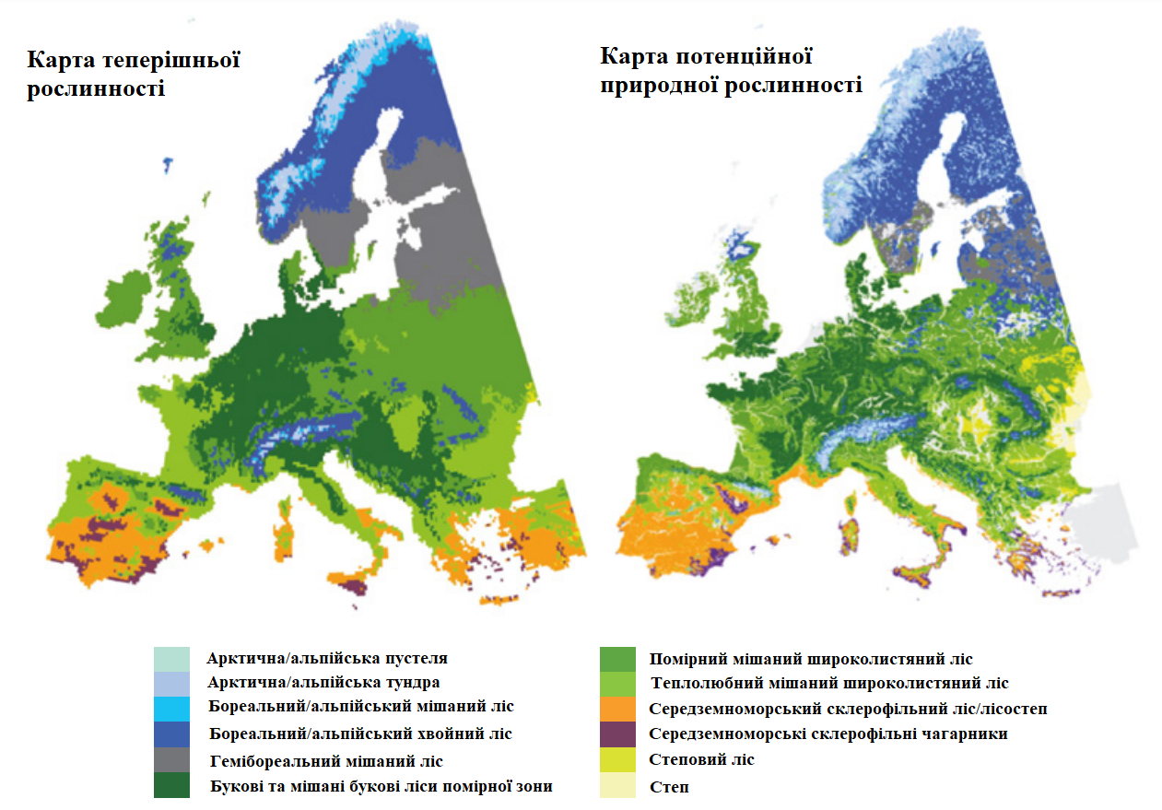
Модель зміни земного покриву ЄС
Ліси в ЄС відрізняються за своїми екологічними характеристиками, статусом, біорізноманіттям та проблемами, пов'язаними зі зміною клімату.
Те ж саме стосується і лісогосподарських заходів, які формували ці ліси протягом тривалого часу.
Через зміну клімату лісові зони зміщуються на північ і у вищі висоти, як показано на рис.
Рис. Змодельована сучасна (усереднена за 1961-1990 рр.) та майбутня (усереднена за 2071-2100 рр.) потенційна природна рослинності (PNV) в Європі (Hickler et al., 2012).
17

Slide 18
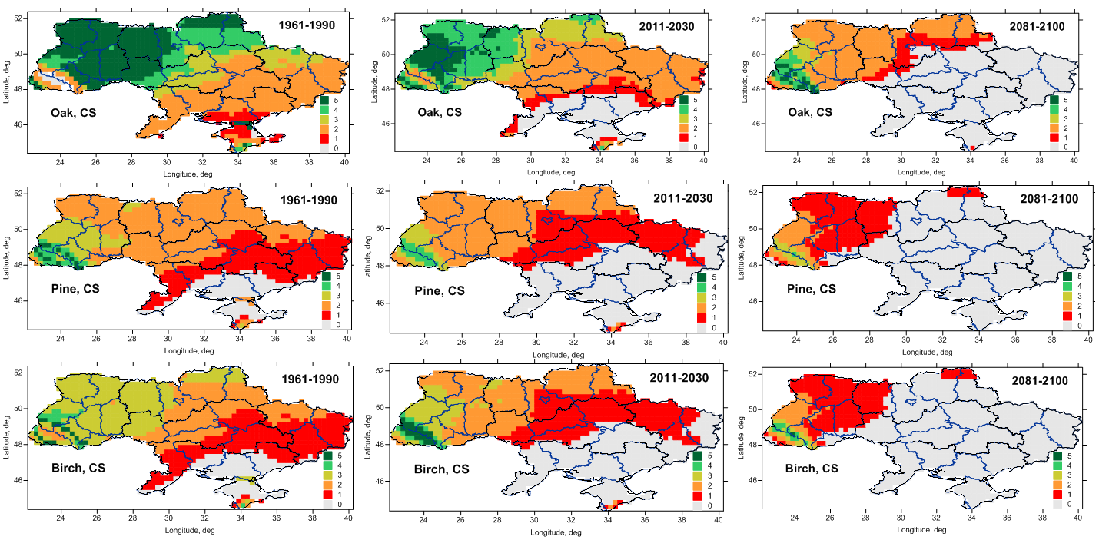
Модель зміни кліматичних умов для території України
Сценарій МГЕЗК А1В (~RCP6.0)
Прогноз кліматичних умов для росту дуба, сосни та берези в Україні
5-оптимальні умови
1- екстремальні умови
18
Джерело: Shvidenko, Buksha, Krakovska, Lakyda 2017

Slide 19
ОСОБЛИВОСТІ НПЛ В РІЗНИХ РЕГІОНАХ ЄВРОПИ
Назва
Автор
19

Slide 20
Альпійський регіон
Гірські хребти Європи: Піренеї, Альпи, Апенніни, Карпати, Динари, Балкани та Сканди.
Альпійський хребет належить до однієї з найбільш багатих на біорізноманіття територій в ЄС: 33% альпійських лісів перебувають під різними режимами охорони.
У високогірних лісах переважають хвойні дерева, переважно ялина звичайна, ялиця біла, сосна звичайна та сосна гірська. Окрім цих хвойних порід, є й інші природні домінуючі види, зокрема, модрина європейська, сосна кедрова та сосна чорна, а також листяні породи бука та клена-явора.
20

Slide 21
Альпійський регіон
У практиках лісокористування переважають вибіркові рубки (вирубування окремих дерев та окремих груп дерев), які створюють структурне різноманіття. Суцільні рубки (на площах понад 0,5 га) застосовуються дуже рідко, і навіть заборонені в деяких країнах через ризик ерозії ґрунту, зсувів і лавин.
Загальновизнаним є підхід щодо збереження мертвої деревини для збереження біорізноманіття.
Як один із прикладів – з 1970-х років в Італії стало нормою проводити вибіркові рубки в нижніх гірських районах і групові рубки в субальпійських районах, що призвело до мозаїчності, збільшення змішаних лісів та частки великих дерев (d>50 см) і більш широкого сприяння природному поновленню.
21

Slide 22
Атлантичний регіон
Регіон від північної частини Великобританії та Ірландії і від центрального узбережжя Норвегії до північних берегів Іспанії та Португалії, до цього регіону також входять Нідерланди і частини Бельгії, Данії, Німеччини та Франції. Разом з Великою Британією цей регіон охоплює території 10 країн або близько 18% території ЄС (до Брекзиту).
Природно домінуючі широколистяні ліси складаються переважно з бука, часто змішаного з дубом скельним та дубом черещатим. В заплавних лісах зустрічаються в'язові, граб, ясен, вільха, різні види липи, клен і багате різноманіття чагарників.
22

Slide 23
Атлантичний регіон
Починаючи з 1800-х років, у лісорозведенні переважала посадка хвойних порід на колишніх сільськогосподарських землях.
Останнім часом у Європі значна увага приділяється новим методам ведення лісового господарства, який полягає в уникненні ротацій та суцільних рубок. У західній частині Атлантичної Європи широко застосовується підхід CCF.
Рис. Відсоток використання CCF у порівнянні з іншими системами у високогірних лісах Атлантичного регіону (EU Guidelines on CNF Management, 2023)
23

Slide 24
Бореальний регіон
Регіон Північної Європи, який складається переважно з хвойних лісів і водно-болотних угідь. Ліси переважно хвойні, з сосновими лісами, що переважають на сухих ділянках, і ялиновими, що домінують на більш вологих і багатих поживними речовинами ділянках
До середини ХХ-го ст. в регіоні були поширені вибіркові рубки, проте нині переважають суцільні рубки (1,5-3,0 га). Методи CCF не є поширеною практикою в Бореальному регіоні, однак інтерес до CCF зростає, а також кількість досліджень, присвячених цьому питанню, збільшується.
24

Slide 25
Континентальний регіон
Регіон охоплює понад чверть території ЄС і починається в центральній Франції і простягається за східний кордон України
Ліси складаються приблизно з 40 місцевих видів дерев
Упродовж останніх двох століть основна увага приділялася експлуатаційній функції лісів, що призвело до спрощення породного складу та структури деревостанів.
Як наслідок, континентальні ліси, особливо хвойні, створені на колишніх с/г землях, постійно перебувають під загрозою абіотичних (ураганні вітри, посухи, сніголами), біотичних (короїди та інші комахи, грибкові захворювання, надмірна чисельність копитних, омела) та антропогенних (забруднення повітря і ґрунту, лісові пожежі) факторів.
25

Slide 26
Континентальний регіон
Наразі в регіоні застосовуються 2 основні підходи наближеного до природи лісового господарства:
НПЛ в Центральній Європі;
CCF в інших країнах регіону.
Обидва підходи базуються на загальних лісівничих принципах:
уникнення великих суцільних рубок;
перевага використання природного поновлення та місцевих деревних видів;
акцент на різноманітність структури деревостанів;
сприяння створенню мішаних деревостанів;
уникнення інтенсивних лісогосподарських заходів.
Завдяки цьому за останні 20-30 років багато лісових насаджень у континентальному регіоні стали ближчими до природного стану.
26

Slide 27
Середземноморський регіон
Ліси регіону є мозаїкою різних видів землекористування (сільське господарство, агролісомеліорація, лісове господарство та випасання худоби).
Довготривале використання земель для с/г та інтенсивна лісозаготівля в регіоні призвело до втрати лісових масивів.
Крім того, глибока зміна природних режимів пожеж призвела до прогресуючої зміни рослинного покриву в деяких регіонах, що супроводжувалася деградацією ґрунтів і втратою родючості аж до початку 20-го століття.
Праліси становлять лише 0,26% загальної площі лісів у регіоні.
27

Slide 28
Середземноморський регіон
Упродовж останнього століття лісорозведення було одним із основних напрямків управління лісами. Однак у деяких регіонах упродовж 20-го століття заліснення призвело до тривалого використання хвойних порід-піонерів – cосни приморської, сосни але́пської, сосни італійської, сосни звичайної і сосни чорної, а також деяких широколистяних порід, таких як евкаліпт.
За відсутності лісогосподарських доглядів відбулися значні зміни пожежних режимів у лісах в бік їх підвищення.
28

Slide 29
Середземноморський регіон
Серед усіх європейських біокліматичних регіонів Середземномор’я є найбільш вразливим до глобальних змін, що потребує найбільш інтенсивних наукових і навчальних зусиль.
Наразі вже є певна мережа навчальних та наукових лісових ділянок, однак цю діяльність потрібно посилити і вдосконалювати в усіх середземноморських регіонах.
29

Slide 30
Середземноморський регіон
Незважаючи на значну варіативність концепції НПЛ, деякі аспекти є спільними для всіх типів середземноморських лісів:
підвищення рівня збереження мертвої деревини;
поступове збільшення частки мішаних лісів і лісів природного походження;
збільшення частки другорядних деревних видів у деревостані;
вивчення та використання ролі природних порушень, особливо посух та лісових пожеж;
контроль та регулювання випасу худоби та регулювання чисельності диких тварин (оленів, кабанів, косуль тощо);
збільшення ролі недеревних лісових продуктів (пробки, горіхи, ягоди, лікарські рослини, гриби і ін.).
30

Slide 31
ВИСНОВКИ ТА РЕКОМЕНДАЦІЇ ЩОДО ВПРОВАДЖЕННЯ НПЛ В УКРАЇНІ
31

Slide 32
Застосування підходів НПЛ в Карпатському регіоні
НПЛ є особливо перспективним в гірських умовах, де суцільнолісосічні рубки часто мають протиріччя екологічного та соціального характеру. Концепція НПЛ дозволяє досягти безперервного відновлення і формування лісостанів, максимально подібних за структурою і генезисом до природних, на основі використання природних процесів лісовідновлення та формування різновікових, багатоярусних деревостанів (Криницький, Чернявський та ін., 2014).
Впровадження підходів НПЛ в Карпатському регіоні України розпочалося з 2004 року в рамках швейцарсько-українського проекту FORZA, в межах якого було закладено 138 стаціонарних експериментальних ділянок з переформування насаджень у 14 державних лісогосподарських підприємствах Закарпаття, опрацьовано засади наближеного до природи лісівництва в регіоні, опубліковано посібник «Наближене до природи лісівництво в Українських Карпатах» (2006), проведено серію навчальних семінарів та тренінгів.
32

Slide 33
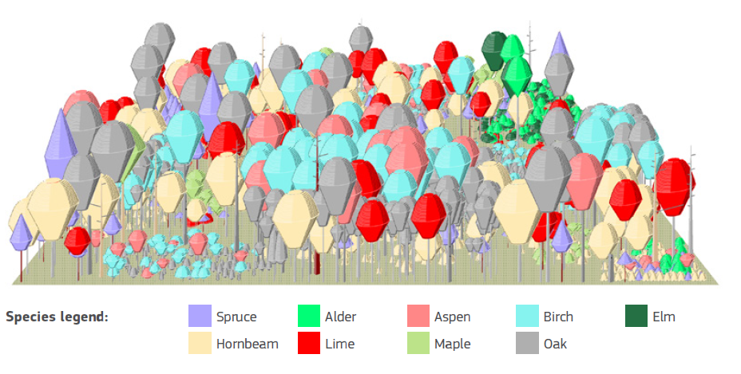
Приклад цільового структурного різноманіття мішаного лісу в багатих умовах з домінуванням тіньовитривалих видів
Рис. Приклад складного деревостану, що складається з мезо- та мегатрофних видів, в багатих ґрунтових умовах, де застосовуються групово-вибіркові рубки (EU Guidelines on CNF Management, 2023)
33

Slide 34
Виклики впровадження НПЛ в Карпатському регіоні
Зниження економічної ефективності в короткостроковій перспективі.
Недостатній досвід та навички лісівників.
Ризик зниження продуктивності лісів.
Недостатньо розвинута інфраструктура.
Законодавчі обмеження.
34

Slide 35
Впровадження НПЛ в Карпатському регіоні
Широке впровадження НПЛ потребує системних змін у підходах до лісокористування та додаткових зусиль з боку лісогосподарських підприємств та органів управління лісовим господарством.
Впровадження підходів НПЛ вимагає зміни підходів та мислення лісівників, додаткового навчання персоналу, розвитку мережі лісових доріг.
Важливим є поступовий перехід від традиційних, суцільнолісосічних рубок до вибіркових та поступових та поступового формування різновікової структури насаджень.
35

Slide 36
Впровадження НПЛ в Карпатському регіоні
Економічна ефективність наближеного до природи лісівництва в гірських умовах залежить від багатьох факторів, включаючи доступність ресурсів, наявність кваліфікованих кадрів і природозберігаючих технологій, кон'юнктуру ринку тощо.
Зважаючи на важливе захисне та охоронне значення гірських лісів, збереження постійного лісового середовища має бути в основі усіх заходів з використання лісових ресурсів. Це вимагає поступового переходу до вибіркової системи господарювання.
Доцільним є перехід від лісовпорядкування за способом класів віку до ділянкового методу лісовпорядкування, який передбачає індивідуальний підхід та призначення лісогосподарських заходів для конкретного деревостану
36

Slide 37
Впровадження НПЛ в лісах Полісся
Впровадження НПЛ в лісах Полісся є значно менш-розвиненим ніж у Карпатському регіоні, та є більш складним у впроваджені.
Серед підходів НПЛ, які можуть застосовуватися в соснових лісах Полісся можна виділити наступні підходи: формування мішаних насаджень; використання природного поновлення; формування різновікових насаджень; вибіркові та поступові рубки; збереження біорізноманіття (збереження старих дерев, мертвої деревини, рідкісних та зникаючих видів рослин і тварин та їхніх біотопів для підтримки екосистемних функцій лісу); адаптація до кліматичних змін; формування багатокомпонентних, багатоярусних лісових узлісь; моніторинг та адаптивне управління (постійний моніторинг стану лісів та адаптація методів господарювання відповідно до змін клімату та екосистемних процесів).
41
37

Slide 38
Впровадження НПЛ в лісах Полісся
Широке впровадження підходів НПЛ в соснових лісах Полісся, має ряд перешкод та проблем, серед яких:
Динамічні кліматичні зміни та підвищення вразливості лісів
Необхідність адаптації лісів до нових кліматичних умов
Законодавчі та нормативні обмеження
Економічні виклики
Технологічні та методологічні проблеми
Інституційні виклики
Моніторинг та дослідження
Проблеми з управлінням лісовими пожежами
Вплив війни
38

Slide 39
Висновки та рекомендації щодо НПЛ в лісах Полісся
НПЛ передбачає перехід від суцільних рубок головного користування до складних, несуцільних рубок, що сприяє збереженню біорізноманіття, зниженню негативного впливу на лісовий ценоз та має позитивний соціальний характер. Проте такі рубки не мажуть мати єдиного, універсального підходу для всіх лісів, а потребують виважених, індивідуальних рішень, які базуються на результатах наукових досліджень.
Підходи НПЛ також передбачають зменшення частки лісових культур та використання переважно аборигенних видів дерев під час лісовідновлення та лісорозведення.
Зміна вікової та видової структури лісів для формування мішаних насаджень, максимально наближених до природних для підвищення стійкості лісів.
39

Slide 40
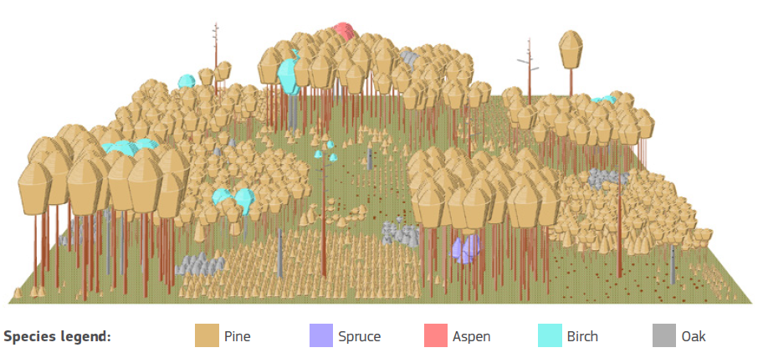
Плямиста структура лісу в бідних умовах з домінуванням світлолюбних видів
Рис. Приклад НПЛ структури соснових лісів, в бідних умовах де застосовуються системи суцільних рубок (EU Guidelines on CNF Management, 2023)
40

Slide 41
Висновки та рекомендації щодо НПЛ в лісах Полісся
Практику НПЛ доцільно застосовувати передусім у вразливих зонах лісів.
Для зниження ризиків лісових пожеж для населених пунктів потрібне науково-обгрунтоване управління лісовими горючими матеріалами. Зниження ризиків лісових пожеж можна досягнути через лісогосподарські заходи, застосовуючи підходи НПЛ.
Система планування та проведення лісогосподарських (лісокультурних) заходів біля насалених пунктів повинна бути спрямована на зниження ризиків лісових пожеж.
Стратегічне планування лісогосподарських заходів в лісах повинно бути спрямованим на підвищення стійкості до шкідників, хвороб та пожеж.
41

Slide 42
Рекомендації щодо проведення поступових рубок у сосняках Полісся
1) Термін повторюваності між черговими прийомами рубки має бути не більшим ніж 4 роки і визначатись наявністю життєздатного підросту.
2) Площа поступових рубок має обмежуватись площею виділу, який відводиться в рубку. У виділах площею до 3 га такі рубки проектувати не доцільно.
3) Не варто призначати поступові рубки в перестійних насадженнях, так як вони гірше адаптуються до змін умов існування;
4) Не варто проектувати проведення поступових рубок в штучних насадженнях, що вирощувались в перегущеному стані, оскільки найменше втручання в такі насадження призводить до їх розладнання і значного відпаду.
41
42

Slide 43
Висновки щодо проведення поступових рубок у сосняках Полісся
Підходи НПЛ в соснових лісах мають суттєві відмінності від підходів, які застосовуються в широколистяних або мішаних насадженнях, перш за все через біологічні особливості видів та лісорослинні умови. Відношення рослин до світла є одним із визначальних факторів вибору підходів лісоуправління та лісогосподарських заходів, що зумовлено здатністю різних видів рослин виживати в певних умовах освітлення. Для прикладу, підріст тіньовитривалих деревних видів може зберігатися під пологом лісу тривалий час (ялиця – 120 років, ялина – 80 років, бук – 60 років), а підріст світлолюбних дерев швидко гине (сосна, модрина, дуб – 1-4 роки).
43

Slide 44
Висновки та рекомендації
В Європі підходи НПЛ почали впроваджуватися ще з 1950 року коли в Німеччині була створена робоча група з питань НПЛ. Основними причинами популяризації та переходу до НПЛ стало підвищення екологічної свідомості людей, зростаючий попит на лісові продукти та послуги окрім деревини.
Враховуючи розвиток України та її інтеграцію до ЄС, актуальність підходів НПЛ в Україні буде зростати, тому потрібно досліджувати та розвивати даний підхід для різних типів лісів в різних регіонах. Для досягнення широкого впровадження підходів НПЛ потрібні відповідні наукові дослідження, які будуть основою нормативних документів та рекомендацій, а також поширення досвіду кращих практик застосування підходів НПЛ під час навчання студентів, підвищення кваліфікації лісівників, тренінгів, конференцій, семінарів тощо.
44

Slide 45
ДЯКУЮ ЗА УВАГУ!
Олександр Сошенський
soshenskyi@nubip.edu.ua

